Slide 1
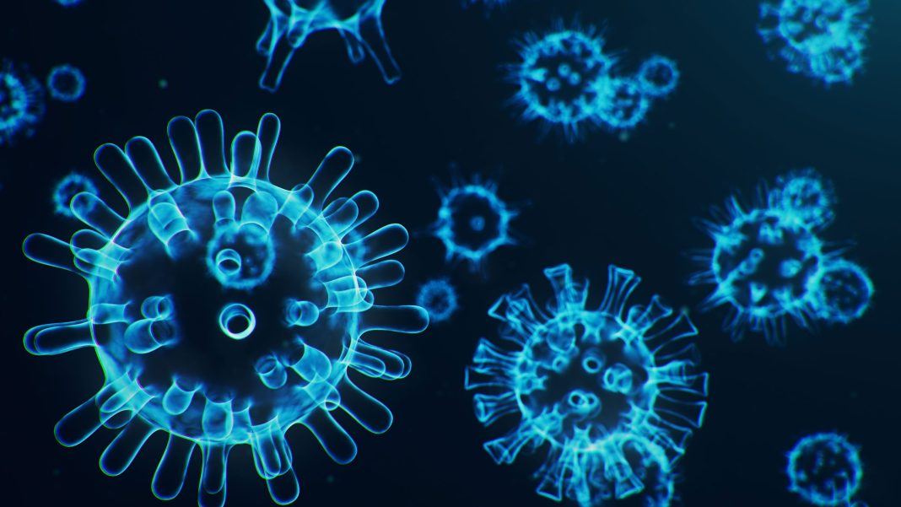
Koronawirus

Slide 2
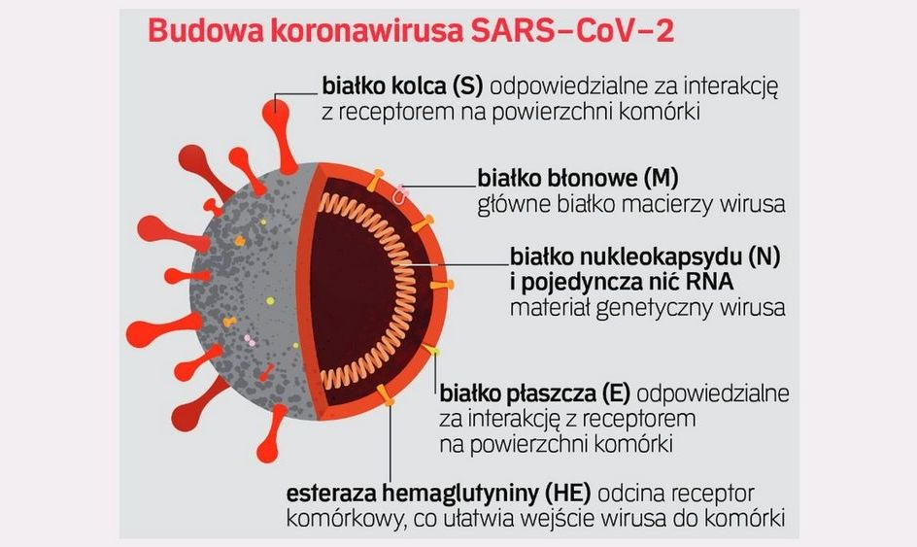
JAK WYGLĄDA KORONAWIRUS?

Slide 3
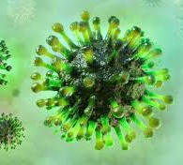
KIEDY ROZPOCZĘŁA SIĘ PANDEMIA KORONAWIRUSA?
Pandemia zakaźnej choroby COVID-19 wywoływanej przez koronawirusa SARS-CoV-19. Rozpoczęła się jako epidemia 17 listopada 2019 w mieście Wuhan, w prowincji Hubei, w środkowych Chinach, a 11 marca 2020 została uznana przez Światową Organizację Zdrowia (WHO) za pandemię .

Slide 4
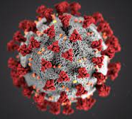
Początek Pandemi
4 marca 2020r. w Polsce pojawił się piewszy przypadek koronawirusa. W okresie od 14 do 20 marca obowiązywał w Polsce stan zagrożenia epidemicznego, a od 15 marca wprowadzono na granicach Polski kordon sanitarny, znacząco ograniczający ruch graniczny. Od 20 marca, zgodnie z rozporządzeniem Ministra Zdrowia obowiązuje w Polsce stan epidemii.

Slide 5
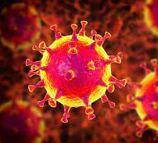
Skąd się wziął koronawirus?
Koronawirusa SARS-CoV-2 z chińskiego Wuhanu, który wywołuje chorobę COVID-19. Koronawirus powstał w Chinach głównie za sprawą obecnych tam nietoperzy. Nietoperze są źródłem wielu wirusów odzwierzęcych w porównaniu do innych ssaków. Pokonują one duże dystanse, przez co z czasem przenoszą różne choroby na inne obszary. Niestety to sprawia, że jest to idealny gospodarz dla wirusów.Choroba koronawirusowa (COVID-19) to choroba zakaźna wywoływana przez nowo odkrytego koronawirusa.
U większości osób, które zachorują na COVID-19, wystąpią objawy o łagodnym lub umiarkowanym nasileniu. Takie osoby wyzdrowieją bez specjalnego leczenia.

Slide 6
Statystyki w Polsce
Osoby zakażone: 406 747
osoby, które wyzdrowiały: 1 861 925
przypadki śmiertelne: 53 045
osoby zakażone od 4 marca 2020: 2 321 717

Slide 7
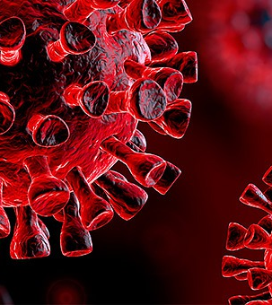
Jak można się zaraźić?
Wirus wywołujący COVID-19 jest przenoszony głównie przez kropelki, które wydzielają się, gdy osoba zarażona kaszle, kicha i wydycha powietrze. Kropelki te są zbyt ciężkie, aby unosić się w powietrzu, dlatego szybko opadają na podłogi i powierzchnie.Do zakażenia poprzez wdychanie wirusa może dojść wtedy, gdy w pobliżu znajduje się osoba chorująca na COVID-19 lub poprzez dotknięcie skażonej powierzchni, a następnie oczu, nosa lub ust.

Slide 8
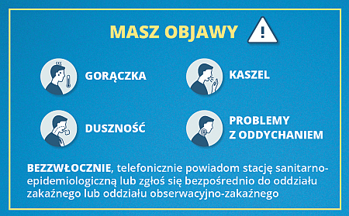
objawy
Każdy przypadek COVID-19 ma indywidualny przebieg. U większości zarażonych osób rozwiną się objawy o łagodnym lub umiarkowanym nasileniu. Takie osoby wyzdrowieją bez konieczności hospitalizacji. W przypadku wystąpienia poważnych objawów niezwłocznie skontaktuj się z lekarzem. Przed wizytą u lekarza lub w placówce medycznej należy zadzwonić i umówić się na wizytę.
Osoby z łagodnymi objawami i nie cierpiące na inne schorzenia powinny zwalczać objawy w domu.
Objawy pojawiają się średnio po 5–6 dniach od zakażenia wirusem, mogą jednak wystąpić dopiero po 14 dniach.

Slide 9
Najczęściej występujące objawy
gorączka
suchy kaszel
zmęczenie

Slide 10
Rzadziej występujące objawy
ból mięśni
ból gardła
biegunka
zapalenie spojówek
ból głowy
utrata smaku lub węchu
wysypka skórna lub przebarwienia palców u rąk i stóp

Slide 11
Poważne objawy
trudności w oddychaniu lub duszności
ból lub ucisk w klatce piersiowej
utrata mowy lub zdolności ruchowych

Slide 12
Profilaktyka
Chroń siebie i osoby w Twoim środowisku, poznając fakty i podejmując odpowiednie środki ostrożności. Postępuj zgodnie z zaleceniami lokalnej stacji sanitarno-epidemiologicznej.
Zadzwoń z wyprzedzeniem do świadczeniodawcy, aby szybko uzyskać skierowanie do właściwej placówki medycznej. Zapewni Ci to ochronę i zapobiegnie rozprzestrzenianiu się wirusów i innych czynników zakaźnych. Maski mogą pomóc w zapobieganiu przenoszeniu wirusów z osoby noszącej maskę na inne. Same maski nie chronią przed COVID-19 – należy także zachowywać odległość od innych osób i dbać o higienę rąk. Postępuj zgodnie z zaleceniami lokalnej stacji sanitarno-epidemiologicznej.

Slide 13
Aby zapobiec rozprzestrzenianiu się Covid-19:
Często myj ręce. Używaj wody z mydłem i środka dezynfekującego na bazie alkoholu.
Zachowaj bezpieczną odległość od osób kaszlących i kichających.
Noś maskę, gdy zachowanie odległości nie jest możliwe.
Nie dotykaj oczu, nosa ani ust.
Gdy kaszlesz lub kichasz, zakrywaj nos i usta wewnętrzną stroną łokcia lub chusteczką.
Jeśli źle się czujesz, zostań w domu.
Jeśli masz gorączkę, kaszel i trudności z oddychaniem, skontaktuj się z lekarzem.

Slide 14
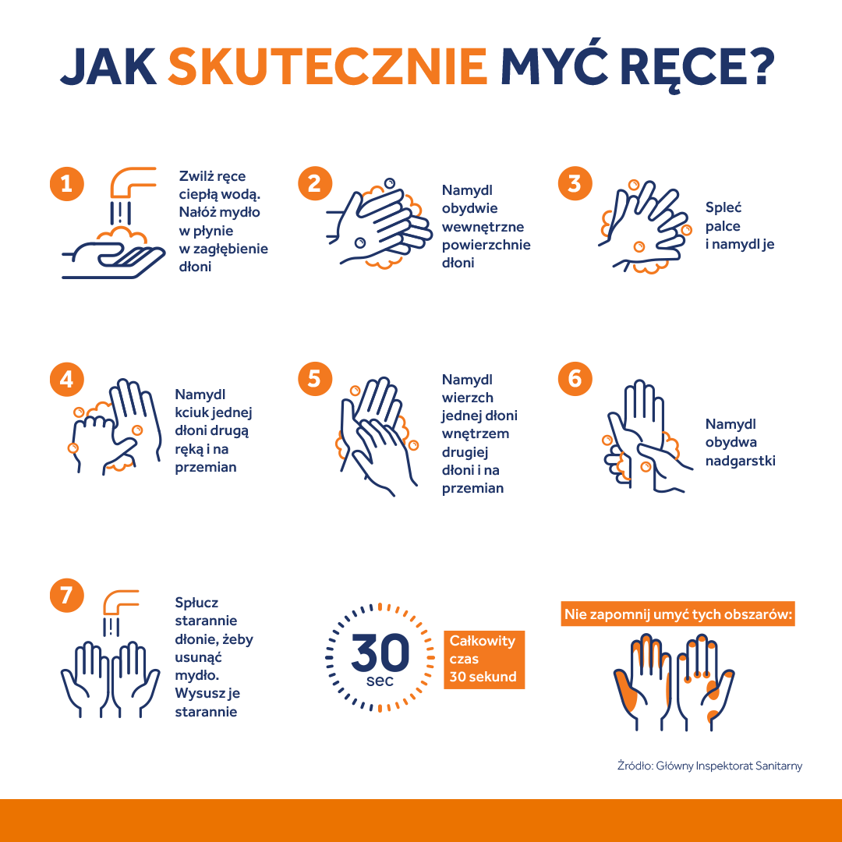
Jak prawidłowo Myć ręce?

Slide 15
Leczenie (samoopieka):
Po kontakcie z osobą chorą na COVID-19 wykonaj te czynności.
Skontaktuj się z lekarzem lub zadzwoń na infolinię COVID-19, aby dowiedzieć się, gdzie i kiedy można wykonać badanie.
Przestrzegaj procedur ustalania kontaktów zakaźnych, aby powstrzymać rozprzestrzenianie się wirusa.
Jeśli badanie nie jest dostępne, zostań w domu i z dala od innych przez 14 dni.
Podczas kwarantanny nie chodź do pracy, do szkoły ani w miejsca publiczne. Poproś kogoś o zrobienie zakupów.
Zachowaj co najmniej 1 metr odstępu od innych, nawet od członków swojej rodziny.
Noś maskę medyczną, aby chronić innych, także wtedy, gdy musisz skorzystać z pomocy medycznej.
Często myj ręce.
Przebywaj w innym pomieszczeniu niż pozostali członkowie rodziny, a jeśli to niemożliwe, noś maskę medyczną.

Slide 16
Leczenie(samoopieka):
Pomieszczenie, w którym przebywasz, musi być regularnie wietrzone.
Jeśli dzielisz pokój z innymi osobami, łóżka powinny być od siebie oddalone co najmniej o 1 metr.
Obserwuj się pod kątem ewentualnych objawów przez 14 dni.
Natychmiast skontaktuj się z lekarzem, jeśli wystąpi którykolwiek z następujących objawów: trudności w oddychaniu, utrata mowy lub zdolności poruszania się, dezorientacja lub ból w klatce piersiowej.
Zachowaj pozytywne nastawienie, utrzymując kontakt z bliskimi przez telefon lub internet, a także ćwicząc w domu.

Slide 17
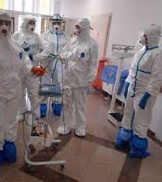
Leczenie (szpitalne):
Naukowcy na całym świecie pracują nad wynalezieniem i opracowaniem metod leczenia choroby COVID-19.
Optymalne leczenie wspomagające obejmuje podawanie tlenu ciężko chorym pacjentom i pacjentom z ryzykiem wystąpienia ciężkiej choroby, a także bardziej zaawansowane wspomaganie oddychania, takie jak wentylacja w przypadku pacjentów w stanie krytycznym.
Deksametazon jest kortykosteroidem, który może pomóc skrócić czas pobytu pod respiratorem i uratować życie pacjentom z ciężką chorobą i w stanie krytycznym.
WHO nie zaleca samodzielnego stosowania leków, w tym antybiotyków, w ramach profilaktyki lub leczenia COVID-19.

Slide 18
Testy na koronawirusa
Zlecenie wykonania testu na koronawirusa może wystawić Ci lekarz .
pozytywny – wynik dodatni testu (wykryto SARS-CoV-2). Potwierdzono obecność koronawirusa, powinieneś poddać się izolacji w warunkach domowych, chyba, że lekarz skieruje cię do izolatorium lub do szpitala.

Slide 19
Jak przebiegają testy na obecność koronawirusa w mobilnym punkcie pobrań?
Zatrzymaj samochód w wyznaczonym miejscu.
Przygotuj dokumenty.
Na znak badającego podjedź na stanowisko.
Pokaż dokument tożsamości bez otwierania szyby.
Po weryfikacji podjedź na stanowisko pobierania materiału.
Wyłącz silnik pojazdu.
Pozostań w pojeździe.
Otwórz okno i przygotuj się do badania.
Badanie polega na pomiarze temperatury i pobraniu wymazu z gardła i z nosa.
W trakcie i po badaniu należy stosować się do poleceń pracowników punktu testowego.

Slide 20
Szczepionka przeciw Covid-19
w placówkach POZ
w innych placówkach medycznych
w mobilnych zespołach szczepiących
w centrach szczepiennych szpitali rezerwowych

Slide 21
Szczepionka na koronawirusa
Odporność przeciw COVID-19 nie pojawia się natychmiast po zaszczepieniu
Minimalny czas potrzebny do uzyskania pełnej odporności po drugiej dawce wynosi: dla szczepionki Pfizer - 7 dni, Moderny - 28 dni, AstraZeneki - 15 dni
W przypadku jednodawkowej szczepionki przeciw COVID-19 Johnson&Johnson pełna odporność pojawia się 28 dni po zaszczepieniu. Początek ochrony obserwowano w 14. dniu.
CDC: jeśli nie przyjąłeś drugiej dawki, nie jesteś w pełni chroniony. Podejmuj wszystkie kroki zapobiegawcze, aż do pełnego wyszczepienia

Slide 22
Skuteczność poszczególnych szczepionek na covid
Szczepionka Comirnaty (BioNTech/Pfizer). Badania kliniczne wykazały niemal 95 proc. skuteczność w zapobieganiu COVID-19 u osób bez wcześniejszej infekcji. Po pierwszej dawce skuteczność preparatu oceniono na ok. 52 proc.
Szczepionka przeciw COVID-19 firmy Moderna. W badaniach klinicznych skuteczność w zapobieganiu objawowej infekcji u osób bez dowodów wcześniejszej infekcji COVID-19 oceniono na 94,1 proc.
Szczepionka przeciw COVID-19 AstraZeneca. Na początku skuteczność produktu oceniono na 79 proc., nowe analizy amerykańskich badań klinicznych wskazały, że wskaźnik skuteczności preparatu wynosi 76 proc.
Szczepionka firmy Johnson&Johnson (COVID-19 Vaccine Janssen). Ogólną skuteczność oceniono na 66 proc.. Skuteczność w zapobieganiu ciężkiej postaci COVID-19 wyniosła zaś finalnie 85,4 proc.

Slide 23
Jak szybko po przyjęciu szczepionki organizm zaczyna wytwarzać przeciwciała przeciwko covid-19?
Nazwa szczepionki | Minimalny odstęp między pierwszą a drugą dawką | Minimalny czas oczekiwania na nabycie pełnej odporności po drugiej dawce
Comirnaty (BioNTech/Pfizer) | 21 dni | 7 dni
Szczepionka przeciw COVID-19 firmy Moderna | 28 dni | 14 dni
Szczepionka przeciw COVID-19 AstraZeneca | 4 tygodnie (do 12 tygodni) | 15 dni
Szczepionka Johnson&Johnson (COVID-19 Vaccine Janssen). | szczepionka jednodawkowa | 28 dni

Slide 24
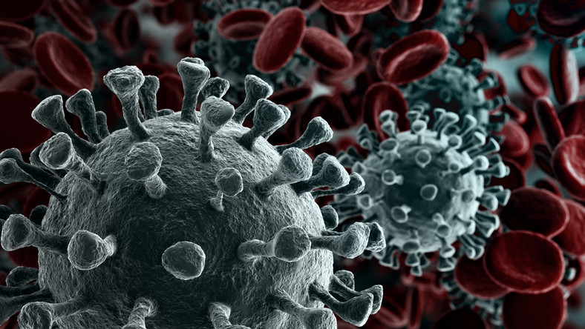
Ile trwa odpornośc po przechorowaniu covid?
Istotną kwestią jest to, jak długo od przechorowania utrzymuje się odporność przeciw koronawirusowi SARS-CoV-2. Naukowcy oceniają, że trwa to do kilku miesięcy. Uczeni z Public Health England (PHE) dali bardziej konkretną odpowiedź. Według obserwacji, którymi podzielili się w styczniu, jest to co najmniej pięć miesięcy. Specjaliści zastrzegali przy tym, że fakt ten nie oznacza, iż ponowne zakażenie koronawirusem nie jest możliwe.

Slide 25
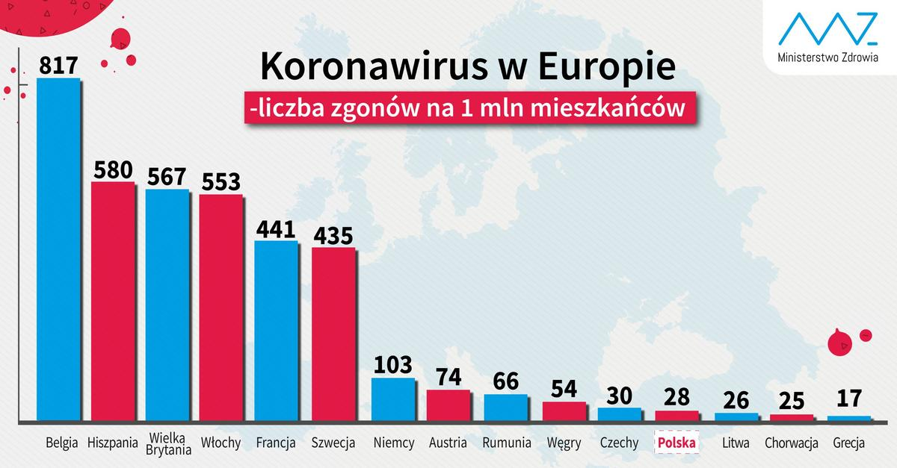
Państwa europy z największą liczbą zakażeń

Slide 26
Warianty koronawirusa
Brytyjski wariant Koronawirusa
Południowoafrykański wariant Koronawirusa
Podlaski wariant koronawirusa
Brazylijski wariant Koronawirusa
Czeski wariant Koronawirusa
Nowoorleandzki wariant Koronawirusa
Duński wariant Koronawirusa
Rosyjski wariant Koronawirusa

Slide 27
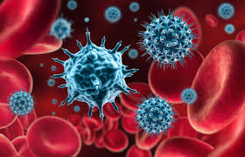
Jak rozróżnić covid od grypy czy przeziębienia?

Slide 29
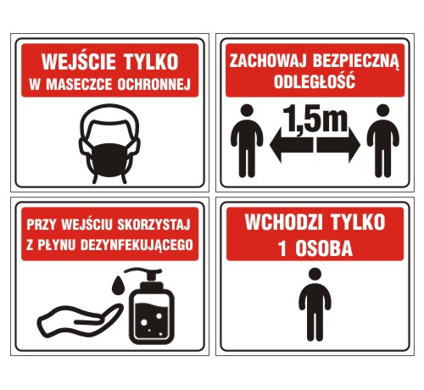
TABLICZKI INFORMACYJNE COVID

Slide 30
Dziękuje za obejrzenie prezentacji

